Slide 1
HỆ ĐIỀU HÀNH
CHƯƠNG 5: ĐỒNG BỘ TIẾN TRÌNH (PHẦN 2)
Bên cạnh việc sử dụng các ngắt hoặc cần hỗ trợ từ phần cứng, hệ điều hành cũng cung cấp các cơ chế giúp thực thi việc đồng bộ các tiến trình/tiểu tình. Phần 2 của chương đồng bộ tiến trình sẽ giới thiệu các kỹ thuật sử dụng semaphore, mutex, monitor vốn là các kỹ thuật rất phổ biến trong đồng bộ tiến trình.
Trình bày: …

Slide 2
MỤC TIÊU
Diễn tả được cơ chế hoạt động của mutex lock, semaphore và monitor trong việc giải quyết bài toán vùng tranh chấp
Phân tích chương trình ứng dụng mutex lock và semaphore
Viết được chương trình sử dụng mutex lock và semaphore để thực hiện đồng bộ thứ tự hoạt động của tiến trình/tiểu trình
Trình bày được vấn đề Liveness trong hoạt động đồng bộ tiến trình

Slide 3
NỘI DUNG
Mutex locks
Semaphore
Monitor
Liveness

Slide 4
Review
GIẢI QUYẾT BÀI TOÁN VÙNG TRANH CHẤP
Các giải pháp dựa trên ngắt gây lãng phí tài nguyên CPU khi liên tục kiểm tra điều kiện chờ đợi tiến vào CS (busy waiting).
Các giải pháp hỗ trợ từ phần cứng thì khá phức tạp và không thể truy cập được bởi lập trình viên của các chương trình ứng dụng.
Các nhà thiết kế hệ điều hành xây dựng các công cụ phần mềm cấp cao để giải quyết vấn đề vùng tranh chấp:
Mutex locks
Semaphore
Monitor
Notes:
*Các giải pháp hỗ trợ từ phần cứng thì khá phức tạp và không thể truy cập được do các giải pháp này chỉ có thể được sử dụng bởi hệ thống/hệ điều hành, không có cơ chế hay API nào cho phép lập trình viên sử dụng chúng.

Slide 5
MUTEX LOCKS
5.6.1. Định nghĩa mutex locks
Mutex (viết tắt của Mutual exclusion) locks hay còn gọi lại “khóa mutex” là kỹ thuật giúp đảm bảo yêu cầu loại trừ tương hỗ khi các tiến trình thực thi đồng thời với nhau. Mutex locks hoạt động như một ổ khóa, khi tiến trình tiến vào vùng tranh chấp thì cần phải yêu cầu khóa ổ khóa lại, tương tự, sau khi ra khỏi vùng tranh chấp thì tiến trình cần yêu cầu mở khóa mutex để tiến trình khác có thể tiến vào.
06.

Slide 6
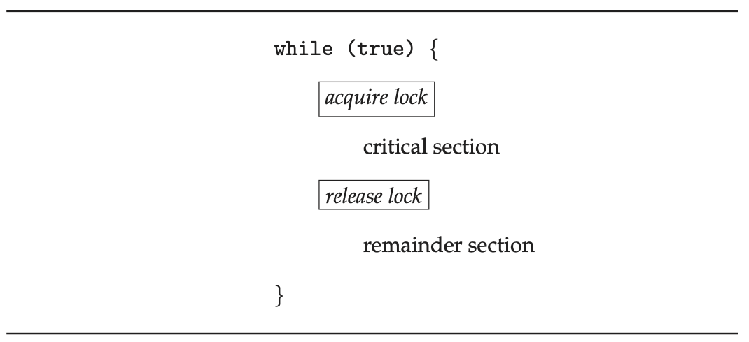

5.6.1. Định nghĩa mutex locks
Process
acquire() { while (!available);
/* busy wait */
available = false;
}
release() { available = true;
}
Mutex locks
Critical-section

Slide 7
5.6.1. Định nghĩa mutex locks
Process
acquire() { while (!available);
/* busy wait */
available = false;
}
release() { available = true;
}
Mutex locks
Critical-section
Thao tác gọi acquire() hoặc release() phải được thực hiện đơn nguyên
→ Có thể được hiện thực thông qua lệnh phần cứng đơn nguyên như compare_and_swap.
Notes:
Câu hỏi về compare_and_swap

Slide 8
5.6.1. Định nghĩa mutex locks
acquire() { while (!available);
/* busy wait */
available = false;
}
Yêu cầu busy waiting
→ Lãng phí CPU
release() { available = true;
}
Giải pháp này còn được gọi là spinlock

Slide 9
MUTEX LOCKS
5.6.2. Mutex locks không busy waiting
Để tránh busy waiting trong việc sử dụng khóa mutex, hệ điều hành cung cấp cơ chế cho phép khóa tiến trình – hay chủ động đưa tiến trình vào trạng thái ngủ, song song đó là cơ chế đánh thức tiến trình để đưa tiến trình vào trạng thái hoạt động trở lại. Hãy khảo sát cách thức triển khai mutex locks không busy waiting ngay sau đây.
06.

Slide 10
5.6.2. Mutex locks không busy waiting
Để tránh busy waiting trong mutex locks, ta tạm thời đặt tiến trình vào trạng thái ngủ khi khóa bị khóa, và sau đó đánh thức tiến trình dậy khi khóa được mở.
Hệ điều hành cần cung cấp 2 thao tác:
block: tạm dừng và đặt tiến trình gọi thao tác này vào trong hàng đợi – trạng thái ngủ
wakeup: xóa một tiến trình ra khỏi hàng đợi và đặt lại vào trong hàng đợi sẵn sàng – đánh thức

Slide 11
5.6.2. Mutex locks không busy waiting
acquire() { while (!available);
/* busy wait */
available = false;
}
acquire() { if (!available);
block();
available = false;
}
Tiến trình P muốn vào CS:
Nếu khóa mutex đang mở: tiến trình khóa lại và tiến vào CS
Nếu khóa mutex đang khóa: tiến trình P bị block và vào trạng thái ngủ
release() { available = true;
}
release() { available = true;
wakeup(Q);
}
Tiến trình P sau khi hoàn thành CS:
Mở khóa mutex
Đánh thức tiến trình Q (nếu có) đang ngủ trong hàng đợi

Slide 12
MUTEX LOCKS
5.6.3. Cách sử dụng mutex locks
Sau khi đã tìm hiểu về công dụng của khóa mutex, trong phần tiếp theo, ta sẽ đi tìm hiểu xem cách sử dụng cụ thể của khóa mutex trong code như thế nào?
06.

Slide 13
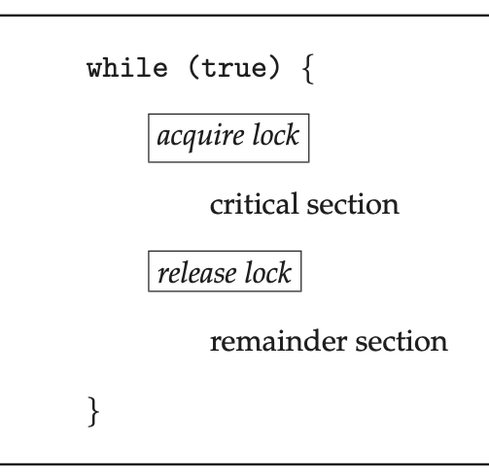
5.6.3. Cách sử dụng mutex locks
Lưu ý:
Mutex lock thường sẽ được khai báo toàn cục và được khởi tạo trong hàm main
Cần phải xác định đúng vùng tranh chấp trước khi thực hiện các thao tác trên khóa mutex (acquire và release)
Khai báo và khởi tạo mutex
Tiến trình/Tiểu trình yêu cầu khóa Mutex – acquire() – để thực hiện CS
Tại 1 thời điểm chỉ có 1 tiến trình/tiểu trình thành công khóa mutex và thực hiện CS
Tiến trình/Tiểu trình mở khóa Mutex – release() – sau khi rời CS
Hủy khóa mutex sau khi không sử dụng nữa
Notes:
Quiz: bài tập x++, x == 20

Slide 14
SEMAPHORE
5.7.1. Định nghĩa semaphore
Bên cạnh mutex locks, semaphore cũng là một trong những công cụ đồng bộ phổ biến được nhiều hệ điều hành cung cấp. Với semaphore, lập trình viên có thể ứng dụng trong nhiều trường hợp khác nhau bao gồm đồng bộ thứ tự thực thi của các tiến trình/tiểu trình, thứ tự thực thi của các thao tác nằm trên nhiều tiến trình/tiểu trình khác nhau, và đảm bảo loại trừ tương hỗ.
07.

Slide 15
5.7.1. Định nghĩa semaphore
Semaphore là công cụ đồng bộ cung cấp các cách sử dụng linh hoạt (hơn khóa Mutex) để các tiến trình có thể đồng bộ các hoạt động/hành vi của mình.
Semaphore S về bản chất là một biến số nguyên.
Chỉ có thể được truy cập thông qua 2 thao tác
wait() và signal () – hay còn được gọi là P() và V()
Định nghĩa thao tác wait() | Định nghĩa thao tác signal()
wait(S) { while (S <= 0) ; // busy wait S--; } | signal(S) { S++; }

Slide 16
5.7.1. Định nghĩa semaphore
Định nghĩa thao tác wait() | Định nghĩa thao tác signal()
wait(S) { while (S <= 0) ; // busy wait S--; } | signal(S) { S++; }
Nếu semaphore S không dương thì tiến trình/tiểu trình phải chờ Khi tiến trình được thực hiện CS thì trừ semaphore đi 1 Được sử dụng khi muốn sử dụng tài nguyên | Tăng giá trị của semaphore lên 1 Được sử dụng khi trả lại tài nguyên
Semaphore là công cụ đồng bộ cung cấp các cách sử dụng tinh vi (hơn khóa Mutex) để các tiến trình có thể đồng bộ các hoạt động/hành vi của mình
Semaphore S về bản chất là một biến số nguyên
Chỉ có thể được truy cập thông qua 2 thao tác
wait() và signal () – hay còn được gọi là P() và V()

Slide 17
5.7.1. Định nghĩa semaphore
Định nghĩa thao tác wait() | Định nghĩa thao tác signal()
wait(S) { while (S <= 0) ; // busy wait S--; } | signal(S) { S++; }
Nếu semaphore S không dương thì tiến trình/tiểu trình phải chờ Khi tiến trình được thực hiện CS thì trừ semaphore đi 1 Được sử dụng khi muốn sử dụng tài nguyên | Tăng giá trị của semaphore lên 1 Được sử dụng khi trả lại tài nguyên
semaphore freeTable
Khởi tạo freeTable = 15
Restaurant

Slide 18
5.7.1. Định nghĩa semaphore
semaphore freeTable
Khởi tạo freeTable = 15
Restaurant
Khách P1 đến
wait(freeTable);
<dùng bữa>; //freeTable = 14

Slide 19
5.7.1. Định nghĩa semaphore
semaphore freeTable
Khởi tạo freeTable = 15
Restaurant
Khách P1 đến
wait(freeTable);
<dùng bữa>; //freeTable = 14
Khách P1 đi
signal(freeTable);
//freeTable = 15

Slide 20
5.7.1. Định nghĩa semaphore
semaphore freeTable
Khởi tạo freeTable = 15
Restaurant
Có 10 khách đến thì:
freeTable = ...

Slide 21
5.7.1. Định nghĩa semaphore
semaphore freeTable
Khởi tạo freeTable = 15
Restaurant
Có 15 khách đến thì:
freeTable = 0

Slide 22
5.7.1. Định nghĩa semaphore
semaphore freeTable
Khởi tạo freeTable = 15
Restaurant
Khách P16 đến:
wait(freeTable);
//freeTable = 0 → chờ
<dùng bữa>;
→ Có 1 khách phải chờ ở ngoài

Slide 23
5.7.1. Định nghĩa semaphore
semaphore freeTable
Khởi tạo freeTable = 15
Restaurant
Khách P16 đến:
wait(freeTable);
//freeTable = 1 → có thể vào
<dùng bữa>;
Khách P15 đi
signal(freeTable);
//freeTable = 1

Slide 24
5.7.1. Định nghĩa semaphore
semaphore freeTable
Khởi tạo freeTable = 15
Restaurant
Khách P16 đến:
wait(freeTable);
//freeTable = 1 → có thể vào
<dùng bữa>;
Khách P15 đi
signal(freeTable);
//freeTable = 1

Slide 25
SEMAPHORE
5.7.2. Phân loại semaphore
Semaphore được chia thành 2 loại gồm: counting semaphore và binary semaphore. Trong phần này, ta sẽ đi tìm hiểu về sự khác biệt của 2 loại semaphore này như thế nào.
07.

Slide 26
5.7.2. Phân loại semaphore
Counting semaphore
Binary semaphore
Giá trị là số nguyên không giới hạn
Giá trị là 0 hoặc 1
Có tác dụng giống với khóa mutex
Có thể sử dụng counting semaphore như một binary semaphore

Slide 27
SEMAPHORE
5.7.3. Hiện thực semaphore
Sau khi đã biết được công dụng của semaphore, câu hỏi đặt ra là: ta sẽ hiện thực semaphore như thế nào? Trong phần này, ta sẽ thảo luận các cách để hiện thực semaphore, các vấn đề gặp phải và cách hệ điều hành hỗ trợ để hiện thực kỹ thuật này.
07.

Slide 28
5.7.3. Hiện thực semaphore
Cần phải đảm bảo rằng không có 2 tiến trình nào cùng lúc thực hiện thao tác wait() và signal() của một semaphore
Việc hiện thực semaphore cũng là một bài toán vùng tranh chấp, hàm wait() và signal() cũng nằm trong vùng tranh chấp
int S; // semaphore là một số nguyên
Định nghĩa thao tác wait() | Định nghĩa thao tác signal()
wait(S) { while (S <= 0) ; // busy wait S--; } | signal(S) { S++; }
Có thể thực hiện busy waiting ở trong vùng tranh chấp
Đoạn code thực hiện ngắn
Busy waiting sẽ ngắn nếu CS hiếm khi được thực thi
Tuy nhiên, một số chương trình có thể tốn nhiều thời gian trong CS → đây không phải giải pháp tốt

Slide 29
5.7.3. Hiện thực semaphore
Hiện thực semaphore không busy waiting
Mỗi semaphore được gắn với một hàng đợi
Mỗi phần tử trong hàng chờ có 2 thành phần:
Giá trị số nguyên (giá trị của semaphore)
Con trỏ chỉ đến phần tử tiếp theo (danh sách liên kết đơn)
Hệ điều hành cần cung cấp 2 thao tác:
block: tạm dừng và đặt tiến trình gọi thao tác này vào trong hàng đợi – trạng thái ngủ
wakeup: xóa một tiến trình ra khỏi hàng đợi và đặt lại vào trong hàng đợi sẵn sàng – đánh thức

Slide 30
5.7.3. Hiện thực semaphore
Hiện thực semaphore không busy waiting
waiting queue
typedef struct {
int value;
struct process *list;
} semaphore;
P2 | P1 | P4 | P3 | ...
sem1 waiting list

Slide 31
5.7.3. Hiện thực semaphore
Hiện thực semaphore không busy waiting
Định nghĩa thao tác wait() | Định nghĩa thao tác signal()
wait(S) { while (S <= 0) ; // busy wait S--; } | signal(S) { S++; }
wait(semaphore *S) { S->value--; if (S->value < 0) { add this process to S->list; block(); } } | signal(semaphore *S) { S->value++; if (S->value <= 0) { remove a process P from S->list; wakeup(P); } }
Notes:
Câu hỏi:
- Nếu S->value = -5 thì có nghĩa là gì?

Slide 32
SEMAPHORE
5.7.4. Ứng dụng semaphore
Phần này sẽ trình bày về các ứng dụng của semaphore trong các trường hợp thực thế bao gồm: đảm bảo loại trừ tương hỗ, đồng bộ thứ tự hoạt động của các tiến trình, đồng bộ hoạt động theo điều kiện.
07.

Slide 33
5.7.4. Ứng dụng semaphore
Đảm bảo loại trừ tương hỗ
Semaphore hoạt động như một khóa mutex
Bao CS bằng thao tác wait() và signal()
Khởi tạo giá trị của semaphore là 1 → Chỉ tiến trình nào gọi wait() trước thì mới được tiến vào CS.

Slide 34
5.7.4. Ứng dụng semaphore
Đảm bảo thứ tự thực thi
P1
P2
Đồng bộ P1 và P2 sao cho S1 luôn luôn thực thi trước S2
S1
S2
Khởi tạo semaphore synch = 0
Phân tích thứ tự thực thi:
Nếu S1 thực thi trước: không sao
Nếu S2 thực thi trước: block
P1
P2
S1
signal(synch);
wait(synch);
S2
synch = 0
synch waiting list
Notes:
Fill in the blanks
Nếu P1 thực thi trước → synch =
Nếu P2 thực thi trước → synch =

Slide 35
5.7.4. Ứng dụng semaphore
Đảm bảo điều kiện
Produce
Consume
products++
sells++
Đồng bộ tiến trình Produce và Consume sao cho sells <= products
semaphore sem;
Produce
Consume
Bước 1: Dựa vào điều kiện, xác định tài nguyên
Số đơn vị mà sells được tăng
Bước 2: Xác định số lượng semaphore
Quản lý 1 tài nguyên → 1 semaphore
Bước 3: Đặt wait() và signal()
Bước 4: Dựa vào trạng thái của hệ thống, xác định giá trị của semaphore
products++
signal(sem)
wait(sem)
sells++
products = 0, sells = 0
sem = 0
Notes:
Fill in the blanks:
Nếu products = 100, sells = 75 thì sem = 25.
Bài đọc: Vấn đề khi sử dụng semaphore Bài đọc:

Slide 36
SEMAPHORE
5.7.5. Một số nhận xét về semaphore
Semaphore là một công cụ đắc lực giúp cho việc đồng bộ các tiến trình/tiểu trình trở nên dễ dàng hơn rất nhiều. Khi đã nắm rõ được cách hoạt động và ứng dụng của semaphore, chúng ta có thể rút ra được một vài nhận xét.
07.

Slide 37
5.7.5. Một số nhận xét về semaphore
Xét semaphore S:
Khi S->value ≥ 0: số lần mà các tiến trình/tiểu trình có thể thực thi wait(S) mà không bị blocked là S->value
S = 5 // Các tiến trình có thể thực thi wait(S) 5 lần mà không bị blocked
S waiting list
Khi S->value < 0: số tiến trình/tiểu trình đang đợi trên S là |S->value|
S = -5 // Có 5 tiến trình đang bị blocked trong hàng đợi của semaphore S
P2 | P4 | P1 | P5 | P3
S waiting list

Slide 38
5.7.5. Một số nhận xét về semaphore
Atomic và mutual exclusion: không được xảy ra trường hợp 2 tiến trình cùng đang ở trong thân lệnh wait(S) và signal(S) (cùng semaphore S) tại một thời điểm (ngay cả với hệ thống multiprocessor)
Đoạn mã định nghĩa các lệnh wait(S) và signal(S) cũng chính là vùng tranh chấp
Vùng tranh chấp của các tác vụ wait(S) và signal(S)thông thường rất nhỏ: khoảng 10 lệnh.
Giải pháp cho vùng tranh chấp wait(S) và signal(S)
Uniprocessor: có thể dùng cơ chế cấm ngắt (disable interrupt). Nhưng phương pháp này không làm việc trên hệ thống multiprocessor.
Multiprocessor: có thể dùng các giải pháp software (như giải thuật Dekker, Peterson) hoặc giải pháp hardware (TestAndSet, Swap).
Vì CS rất nhỏ nên chi phí cho busy waiting sẽ rất thấp.

Slide 39
SEMAPHORE
5.7.6. Các vấn đề khi sử dụng semaphore
Việc sử dụng semaphore yêu cầu tính cẩn thận và chính xác rất cao. Thứ tự của các lệnh wait() và signal() hay giá trị khởi tạo của semaphore có thể ảnh hưởng đến tính đúng đắn hay hiệu suất của chương trình. Hãy cùng khảo sát vấn đề có thể phát sinh nếu sử dụng semaphore không đúng cách trong nội dung sau đây.
07.

Slide 40
5.7.6. Các vấn đề khi sử dụng semaphore
Khởi tạo
semaphore S = 1, Q = 1
P1
P2
Tồn tại khả năng xảy ra:
wait(S);
wait(Q);
...
signal(S);
signal(Q);
wait(Q);
wait(S);
...
signal(Q);
signal(S);
P1 | wait(S) // S = 0
P2 | wait(Q) // Q = 0
P1 | wait(Q) // P1 bị blocked
P2 | wait(S) // P2 bị blocked
→ DEADLOCK
Notes:
Bài đọc DEADLOCK vs. STARVATION

Slide 41
5.7.6. Các vấn đề khi sử dụng semaphore
Khởi tạo
semaphore S = 1, Q = 1
P1
P2
P1
P2
Tồn tại khả năng xảy ra:
wait(S);
wait(Q);
...
signal(S);
signal(Q);
wait(Q);
wait(S);
...
signal(Q);
signal(S);
wait(Q);
wait(S);
...
signal(S);
signal(Q);
wait(Q);
wait(S);
...
signal(Q);
signal(S);
P1 | wait(S) // S = 0
P2 | wait(Q) // Q = 0
P1 | wait(Q) // P1 bị blocked
P2 | wait(S) // P2 bị block
→ DEADLOCK
Hai hay nhiều process đang chờ đợi vô hạn định một sự kiện không bao giờ xảy ra (vd: sự kiện do một trong các process đang đợi tạo ra).
→ Cần phải lưu ý giá trị khởi tạo và thứ tự sắp xếp các thao tác khi sử dụng semaphore

Slide 42
MONITOR
5.8.1. Định nghĩa monitor
Nhiều loại vấn đề có thể dễ dàng phát sinh khi xử lý các vấn đề liên quan đến vùng tranh chấp nếu các lập trình viên sử dụng semaphore và khóa mutex không đúng cách. Một giải pháp được đề xuất để giải quyết các lỗi trên đó là sử dụng các công cụ đồng bộ đơn giản như một cấu trúc ngôn ngữ bậc cao, và đó chính là monitor.
08.

Slide 43
5.8.1. Định nghĩa monitor
Là một kiểu dữ liệu trừu tượng (abstract data type) đóng gói những thành phần sau:
Các biến nội bộ: được khai báo bên trong monitor và chỉ có thể được truy cập bởi các hàm nội bộ trong monitor.
Các thủ tục: Một tập các thao tác được định nghĩa bởi lập trình viên và được thực thi theo loại trừ tương hỗ, các thủ tục này cũng chỉ có thể truy cập các biến nội bộ được khai báo ở trên
Đoạn code khởi tạo
Mã giả của một monitor
monitor monitor-name
{
// shared variable declarations
procedure P1 (…) { …. }
procedure P2 (…) { …. }
procedure Pn (…) {……}
initialization code (…) { … }
}

Slide 44
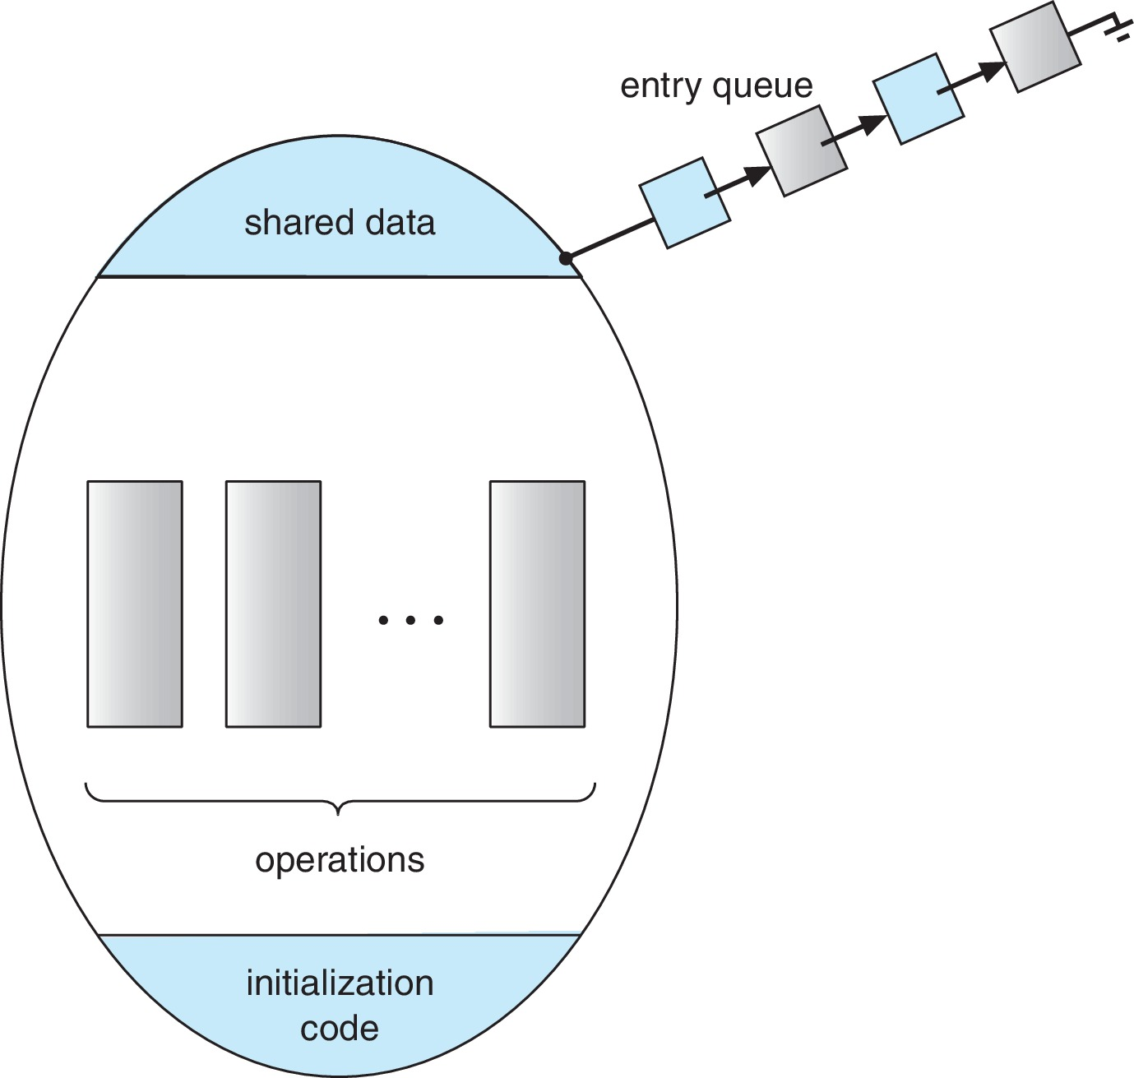
5.8.1. Định nghĩa monitor
Hiện thực monitor với semaphore
Variables:
semaphore mutex
mutex = 1
Mỗi thủ tục P sẽ được thay thế bởi đoạn mã bên dưới:
wait(mutex);
…
body of P;
…
signal(mutex);
Mô hình một monitor đơn giản

Slide 45
5.8.1. Định nghĩa monitor
Đặc điểm của monitor
Tiến trình “vào monitor” bằng cách gọi một trong các thủ tục được định nghĩa trong monitor
Chỉ có một tiến trình có thể vào monitor tại một thời điểm → mutual exclusion được bảo đảm
Tuy nhiên, cấu trúc của monitor không thực sự mạnh mẽ cho các mô hình đồng bộ khác → cần định nghĩa thêm cơ chế đồng bộ → cấu trúc condition
Mô hình một monitor đơn giản

Slide 46
MONITOR
5.8.2. Condition variable
Condition variable (biến điều kiện) là các biến có kiểu dữ liệu là condition. Chỉ có 2 thao tác có thể được thực hiện trên các biển kiểu condition đó là wait() và signal(). Condition variable cho phép lập trình viên hiện thực các mô hình đồng bộ riêng biệt theo đúng nhu cầu của từng chương trình.
08.

Slide 47
5.8.2. Condition variable
Nhằm cho phép tiến trình đợi “trong monitor”, chỉ có thể được truy cập bên trong monitor.
Khai báo: condition x, y;
Chỉ có thể thao tác lên condition variable bằng 02 thao tác:
x.wait() – tiến trình thực thi thao tác này sẽ bị block trên condition variable x cho đến khi thao tác x.signal() được thực thi
x.signal() – phục hồi quá trình thực thi của một tiến trình (nếu có) bị block trên condition variable x
Nếu có nhiều tiến trình bị block: chỉ một tiến trình được phục hồi
Nếu không có tiến tình nào bị block: không có tác dụng

Slide 48
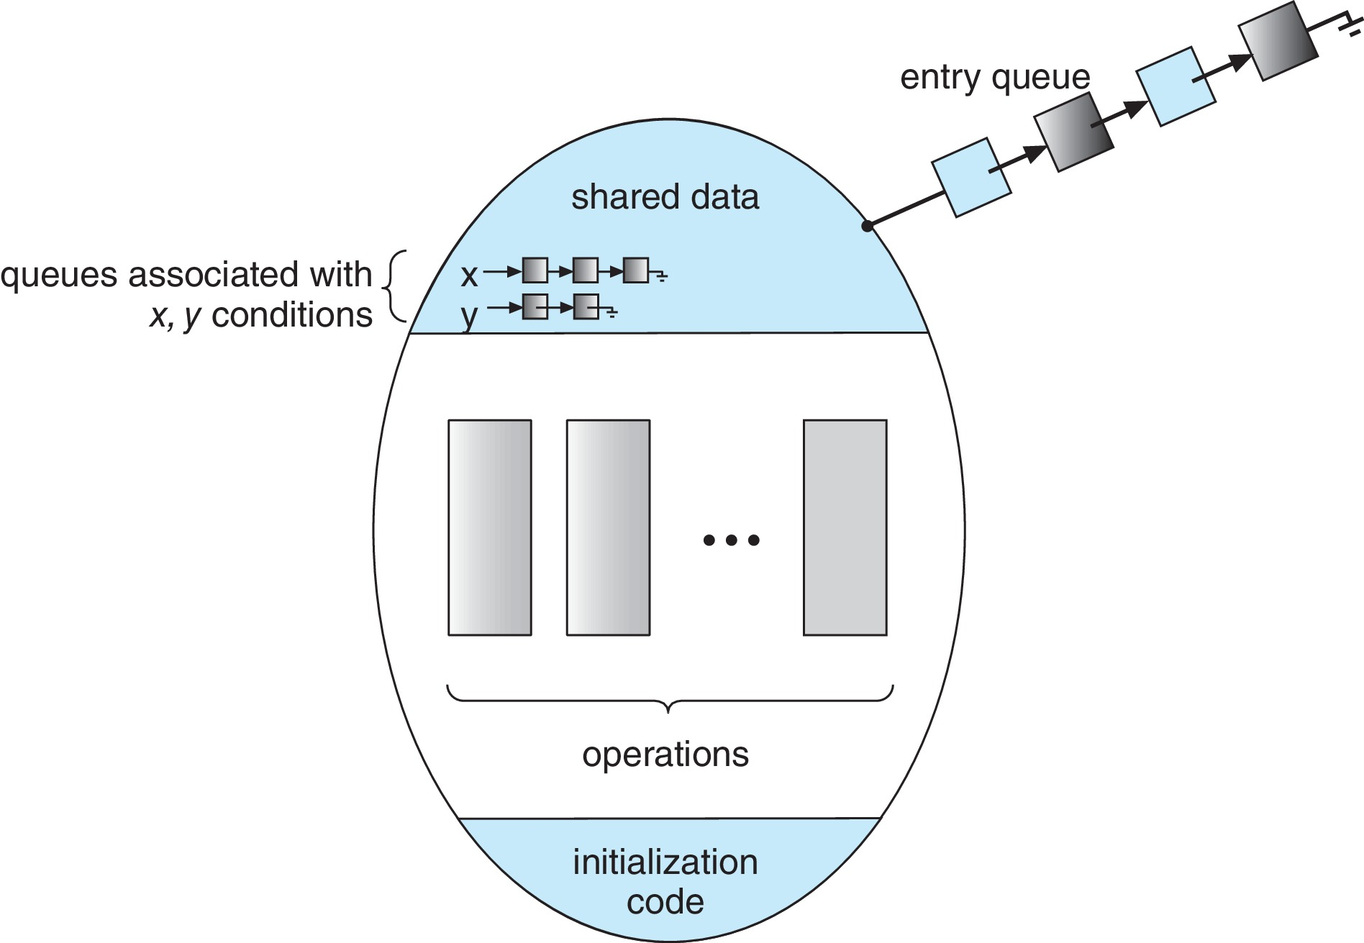
5.8.2. Condition variable
Đặc điểm của condition variable
Các tiến trình có thể đợi ở entry queue hoặc đợi ở các condition queue (x, y,…)
Khi thực hiện lệnh x.wait(), tiến trình sẽ được chuyển vào condition queue x
Lệnh x.signal() chuyển một tiến trình từ condition queue x vào monitor
Khi đó, để bảo đảm mutual exclusion, tiến trình gọi x.signal() sẽ bị blocked và được đưa vào urgent queue
Notes:
Urgent queue là gì?

Slide 49
5.8.2. Condition variable
Sử dụng condition variable
Đồng bộ P1 và P2 sao cho S1 luôn luôn thực thi trước S2
P1
P2
F1
F2
condition x; x = 0;
boolean done;
P1
P2
S1
S2
F1
F2
MONITOR
S1;
done = true;
x.signal()
if done == false
x.wait()
S2;

Slide 50
LIVENESS
Quá trình đồng bộ tiến trình có thể gây ra các lỗi nghiêm trọng trong việc làm tiến trình bị “kẹt” và không thể tiếp tục chạy. Liveness là thuật ngữ để chỉ một tập các đặc điểm mà hệ thống phải thỏa mãn để đảm bảo rằng các tiến trình thực sự đang chạy.
09.

Slide 51
5.9 Liveness
Tiến trình có thể phải chờ vô thời hạn để cố gắng yêu cầu các công cụ đồng bộ như mutex hay semaphore → vi phạm tiêu chí progress và bounded waiting.
Liveness là thuật ngữ để chỉ một tập các đặc điểm mà hệ thống phải thỏa mãn để đảm bảo tiến trình thực sự chạy.
Chờ đợi không giới hạn là một ví dụ tiêu biểu cho việc liveness thất bại (tiến trình không còn chạy).

Slide 52
5.9 Liveness
DEADLOCK
là tình trạng hai hay nhiều tiến trình đang chờ đợi không giới hạn cho một sự kiện mà sự kiện này chỉ có thể được thực hiện bởi một trong các tiến trình đang chờ ở trên.
Một số dạng khác của deadlock:
Starvation – đói:
Một tiến trình có thể không bao giờ được thoát ra khỏi hàng đợi của semaphore mà nó đang chờ
Priority inversion – nghịch đảo ưu tiên:
Vấn đề định thời khi tiến trình có độ ưu tiên thấp giữ khóa mà đang được cần bởi tiến trình có độ ưu tiên cao
Có thể được giải quyết bằng priority inheritance protocol
P1
P2
wait(S);
wait(Q);
...
signal(S);
signal(Q);
wait(Q);
wait(S);
...
signal(Q);
signal(S);
Notes:
*Bài đọc thêm: priority inheritance protocol

Slide 53
Tóm tắt lại nội dung buổi học
Mutex locks
Semaphore
Monitor
Liveness

Slide 54

THẢO LUẬN

